Slide 1
Project3
第三組
電資二 108820001 羅羽軒
電資二 108820015 周雨柔

Slide 2
題目一

Slide 3
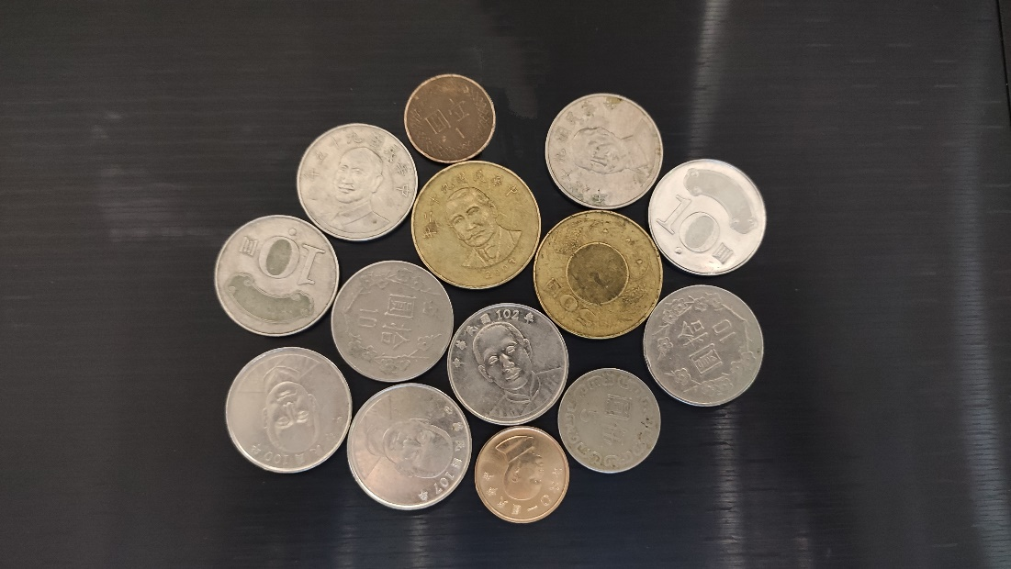
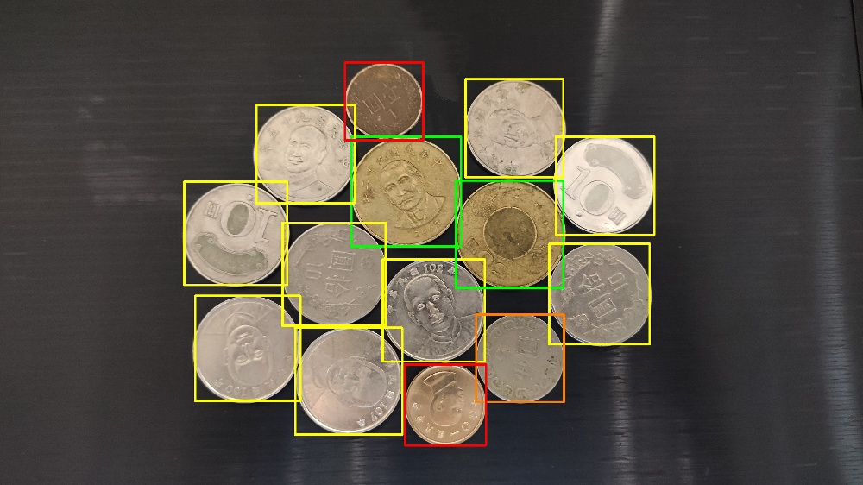
題目一
Total money is: 197

Slide 4
題目二

Slide 5
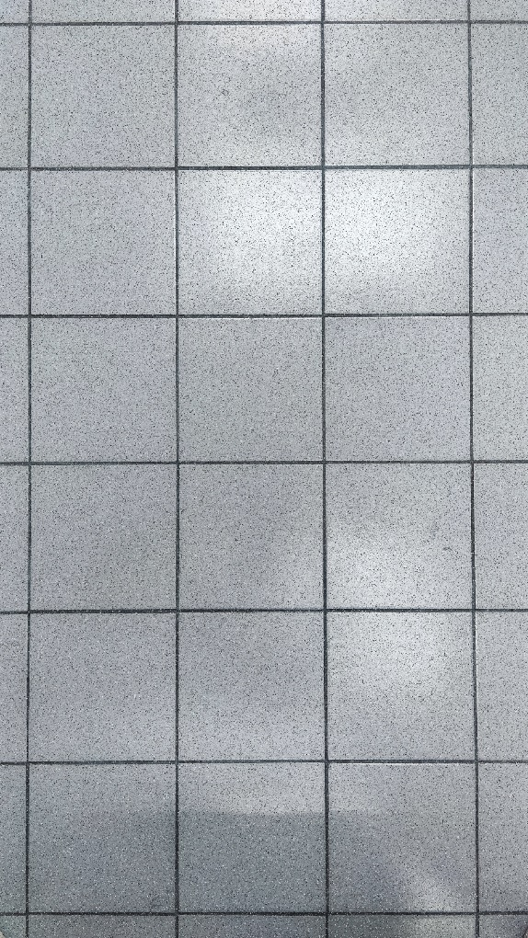
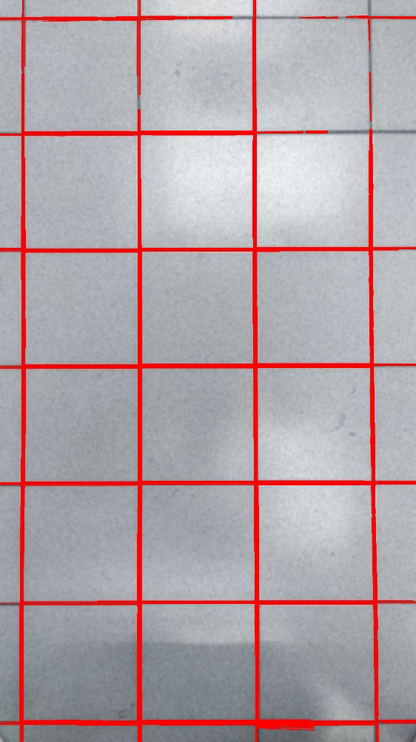
題目二

Slide 6
題目三

Slide 7
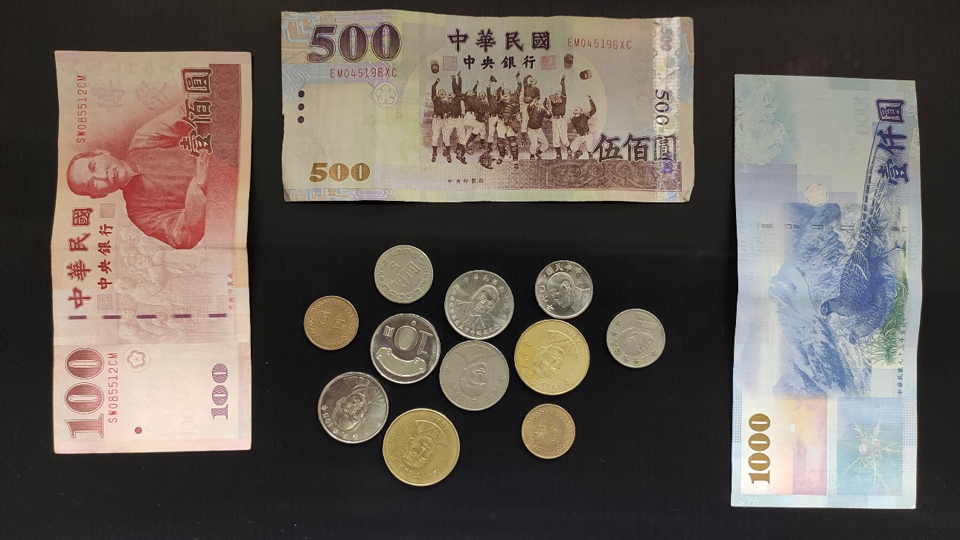
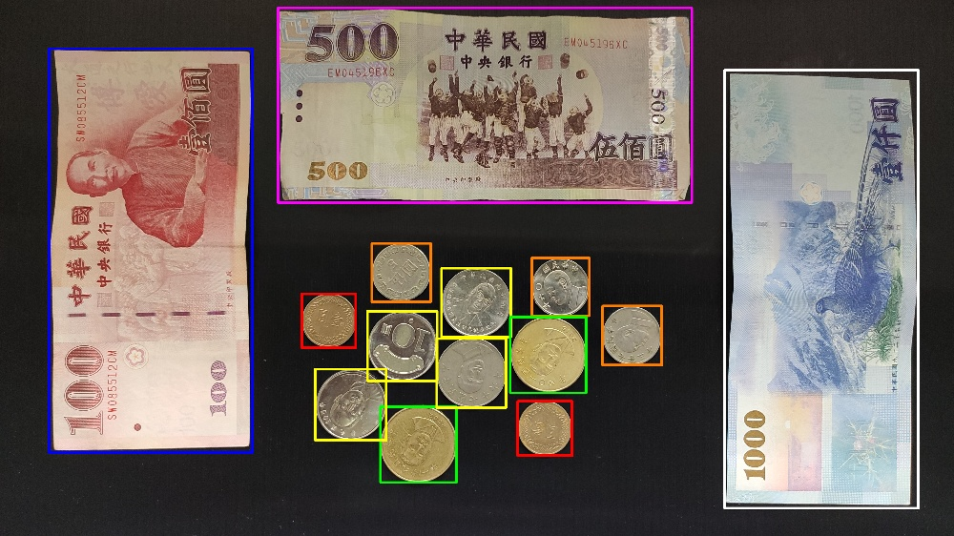
題目三

Slide 8
題目四

Slide 9
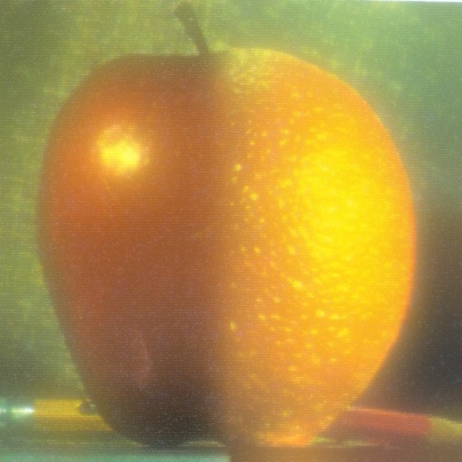
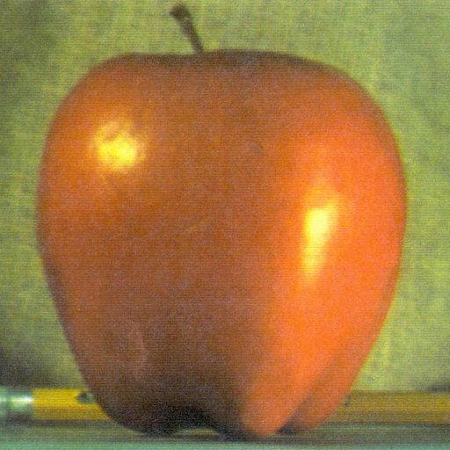
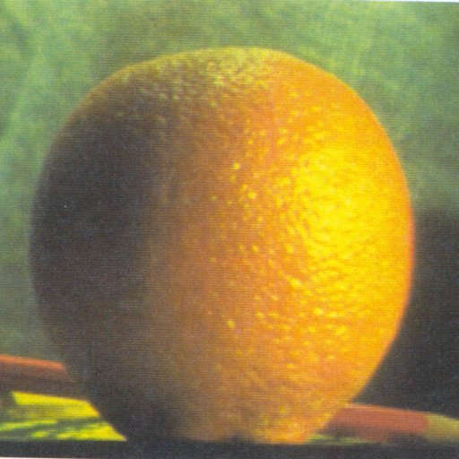
題目四

Slide 10
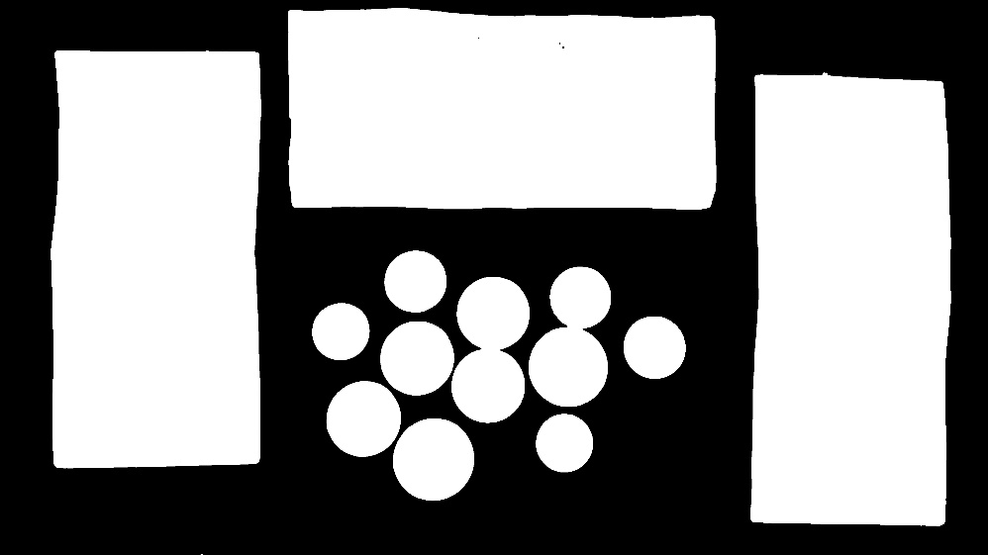
遇到的困難即解決方法
一開始，我們打算用連通物件來做第一題與第三題。在做連通前，為了消除硬幣表面不平滑，我們讓他做侵蝕膨脹，卻發現硬幣間距離太近，造成兩個鄰近的硬幣在侵蝕膨脹後變成相連的。所以，後來我們改變方式，靠著調整霍夫圓的參數，去找硬幣位置；而紙鈔的部分，因為它的外框並不是很直的直線，所以還是選擇使用連通物件，而非霍夫線。

Slide 11
演算法參數值與思路
利用霍夫圓找到硬幣的位置，其中圓的半徑都大於180，所以圓到圓之間的距離minDist參數給定360； param1=100, param2=30可以找到數量是最適合找到正確徒刑的數值；圓半徑位於180-300的區間，所以minRadius=180, maxRadius=300。
接下來是畫外框與算金額總合的部分，利用霍夫圓回傳的各個圓的大小，判斷出半徑小於190為1元； 190-210為5元； 大於248為50元； 其餘為10元硬幣。判斷出為己元硬幣後，畫上對應顏色的外框，並把金額加進去總和內。
最後，調整圖片大小將圖片縮小1/4，讓圖片不超過題目指定範圍。

Slide 12
演算法流程-1
img_3 = cv2.imread("./images/coin.jpg")
img = cv2.imread("./images/coin.jpg", 0)
height = img.shape[0]
width = img.shape[1]
circles = cv2.HoughCircles(img, cv2.HOUGH_GRADIENT, 1, 360, param1=100, param2=30,minRadius=180, maxRadius=300)

Slide 13
演算法流程-2
price = 0
if circles is not None:
circles = np.uint16(np.around(circles))
for i in circles[0, :]:
# draw rectangle
if(i[2]<190): # 1
price += 1
cv2.rectangle(img_3, (i[0]-i[2], i[1]+i[2]), (i[0]+i[2], i[1]-i[2]), (0,0,255), 10)
elif(i[2] < 210): # 5
price += 5
cv2.rectangle(img_3, (i[0]-i[2], i[1]+i[2]), (i[0]+i[2], i[1]-i[2]), (0, 125, 255), 10)
elif(i[2] > 248): # 50
price += 50
cv2.rectangle(img_3, (i[0]-i[2], i[1]+i[2]), (i[0]+i[2], i[1]-i[2]), (0, 255, 0), 10)
else: # 10
price += 10
cv2.rectangle(img_3, (i[0]-i[2], i[1]+i[2]),
(i[0]+i[2], i[1]-i[2]), (0, 255, 255), 10)
print("Total money is: " + str(price))
img_3 = cv2.resize(img_3, (int(width*0.25), int(height*0.25)), interpolation=cv2.INTER_CUBIC)
cv2.imwrite("./outcome/coin_out.jpg", img_3)

Slide 14
演算法流程

Slide 15
演算法流程
img_3 = cv2.imread("./images/floor.jpg") # 3 channels
img = cv2.imread("./images/floor.jpg", 0)
height = img.shape[0]
width = img.shape[1]
img_blurred = cv2.GaussianBlur(img_3, (99, 99), 5)
ret, img = cv2.threshold(img, 100, 255, cv2.THRESH_BINARY)
img = cv2.GaussianBlur(img, (99, 99), 5)
ret, img = cv2.threshold(img, 200, 255, cv2.THRESH_BINARY)
img = 255 – img
lines = cv2.HoughLinesP(img, 1, np.pi/180, 800, 50, 100)
for i in lines [:, 0, :]:
img_3 = cv2.line(img_blurred, (i[0], i[1]), (i[2], i[3]), (0, 0, 255), 3)
img_3 = cv2.resize(img_3, (int(width*0.25), int(height*0.25)),interpolation=cv2.INTER_CUBIC)
cv2.imwrite("./outcome/floor_out.jpg", img_3)

